Slide 1
労務管理のポイント
～社会福祉施設での労使トラブルを防ぐために～
2022年10月14日
北海道労働局帯広労働基準監督署
監督課長 橋本良太

Slide 2
本日の説明内容
はじめに ー社会福祉施設に関する労働相談の状況ー
働き方改革関連法への対応
年５日の年次有給休暇の取得
労働時間の状況の把握
月60時間超の時間外労働割増賃金率の引上げ
支援策
過労死等防止啓発月間
おわりに ーお気軽にご相談くださいー

Slide 3
はじめに －社会福祉施設に関する労働相談の状況ー
令和３年の相談件数は1718件
例年、①年次有給休暇、②いじめ・嫌がらせ、③定期賃金未払、④自己都合退職が多い。
社会福祉施設に関する相談は8.7％
相談の内容
業種の内訳
社会福祉施設
8.7％

Slide 4
はじめに －社会福祉施設に関する労働相談の状況ー
社会福祉施設では、①労働条件明示、②休憩、③自己都合退職の相談割合が高い。
労働条件明示
休憩
自己都合退職
社会福祉施設
14.8％
社会福祉施設
21.2％
社会福祉施設
11.6％
雇入れ時の労働条件通知書交付、必要項目の確認
厚生労働省作成「モデル労働条件通知書」を参考に
所定休憩時間の確保
業務都合で所定時間帯に取得できない場合はずらして取得
所定休憩時間を取得できなかった場合は残業代の支払い
退職手続の明確化
適正に退職手続が取られた場合は施設側の意向にかかわらず退職可能（「退職を認めない」はできません）

Slide 5
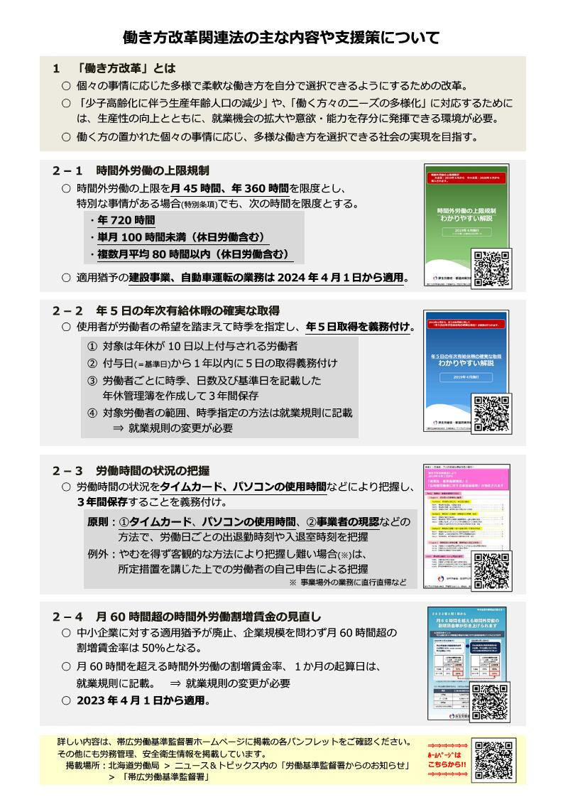
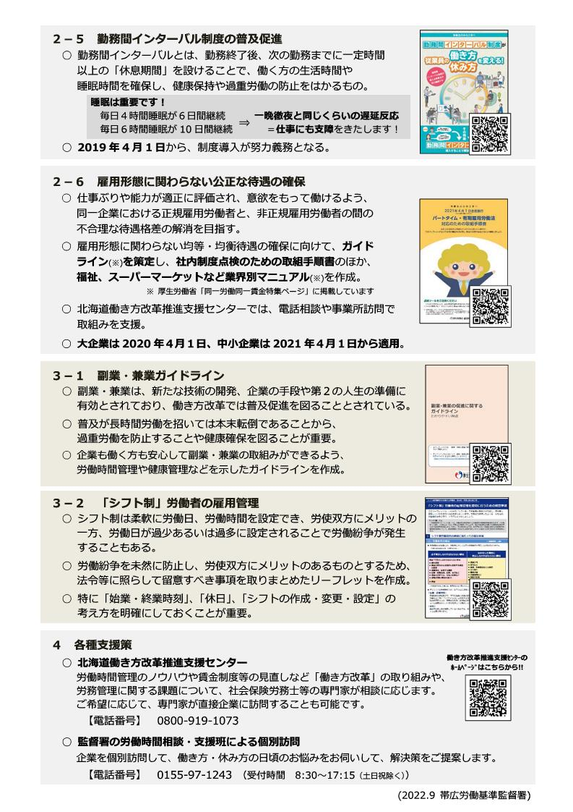
働き方改革関連法への対応
働き方改革関連法の全体像

